Slide 1
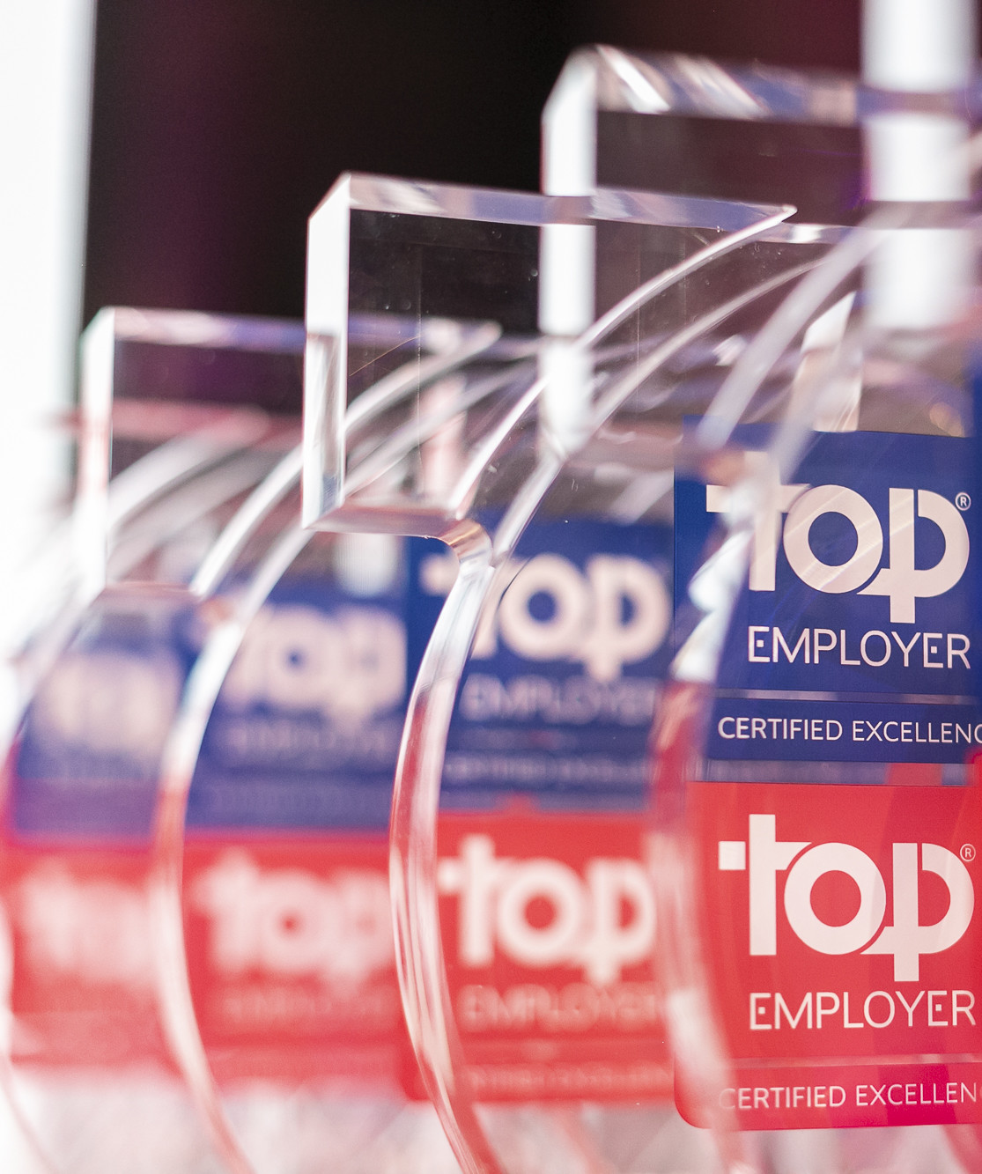



20
-
23
Top Employer
WELCOME PACK 2023

Slide 2


Être Top Employer c’est être reconnu comme un employeur de choix, grâce aux nombreuses actions entreprises pour améliorer le travail de leurs collaborateurs.
Le label fait de ces entreprises une marque solide, à l’écoute de son personnel et en phase avec les évolutions constantes du monde du travail.

Slide 3



Audience.
PLUS DE 70% DE LA POPULATION ACTIVE FRANCOPHONE
1er
groupe media
FR
1er
média carrière
FR
Près de 3.000.000 Personnes/jour*
* CIM 2022

Slide 4
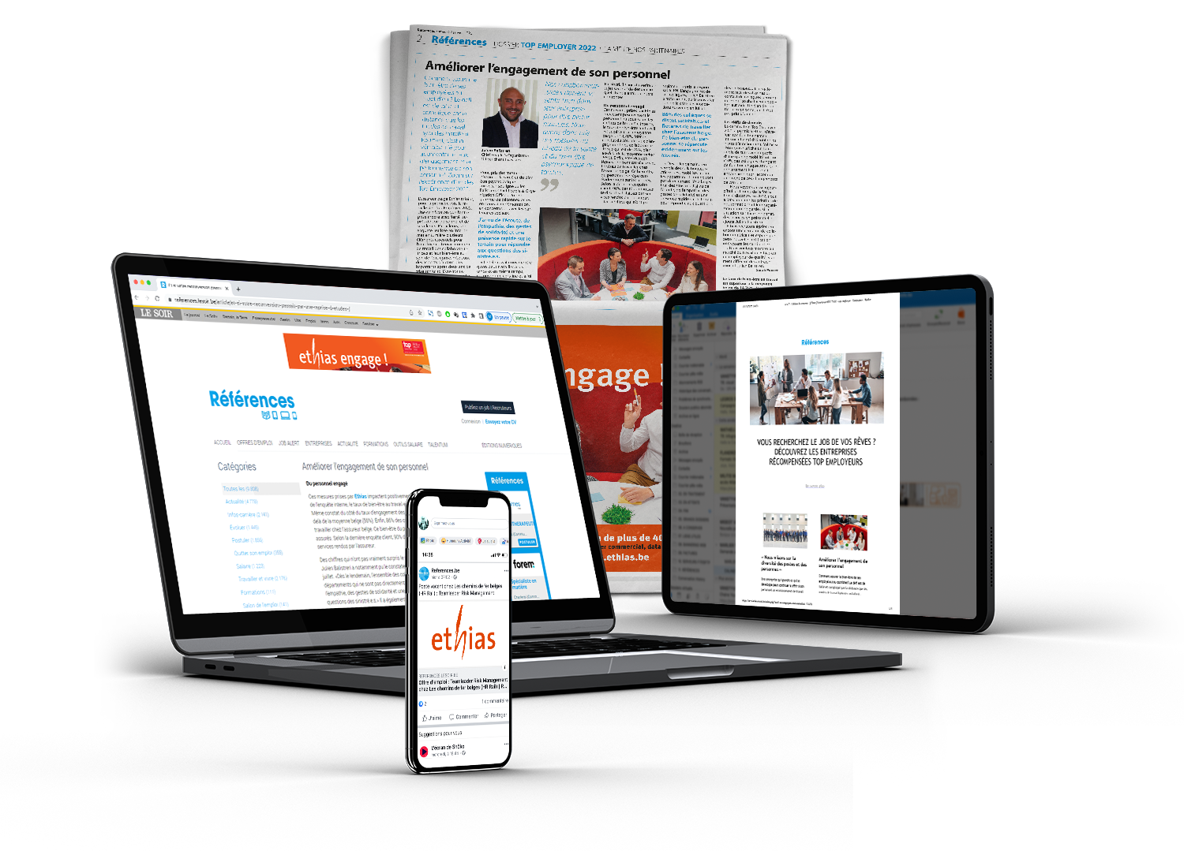
Offre media.
OCCUPEZ L’ESPACE VISUEL DE NOS LECTEURS ET FAITES SAVOIR QUE VOUS ÊTES TOP EMPLOYER
Vous avez obtenu la certification Top Employer? Félicitations!
Faites le savoir auprès de 70% de la population active francophone via:
Références dans Le Soir et Sudinfo
Les sites References.be, Lesoir.be et Sudinfo.be
La newsletter Références
Une campagne sur les réseaux sociaux
Racontez votre histoire grâce à un article rédigé par Références et illustrez votre contenu grâce à un shooting photo.

Slide 5


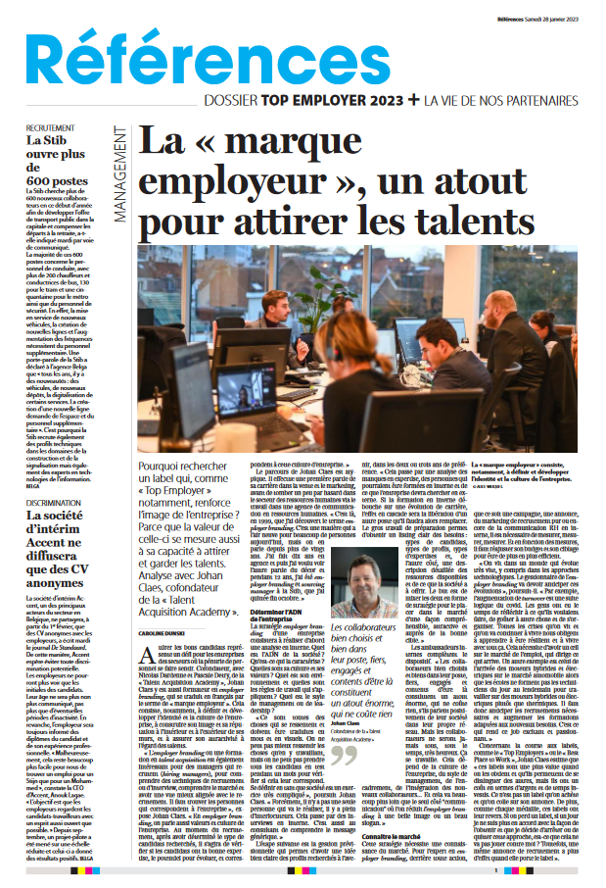

Visibilité.
OCCUPEZ L’ESPACE VISUEL DE NOS LECTEURS ET FAITES SAVOIR QUE VOUS ÊTES TOP EMPLOYER
En tant que partenaire média exclusif de Top Employers, Références vous propose de communiquer sur votre certification.
Positionnez votre entreprise comme un employeur de choix grâce à des espaces visuels et rédactionnels exclusivement dédiés aux Top Employers 2023
Chaque début d’année, un dossier presse et digital est dédié à l’évènement.
Découvrez l’édition 2023

Slide 6
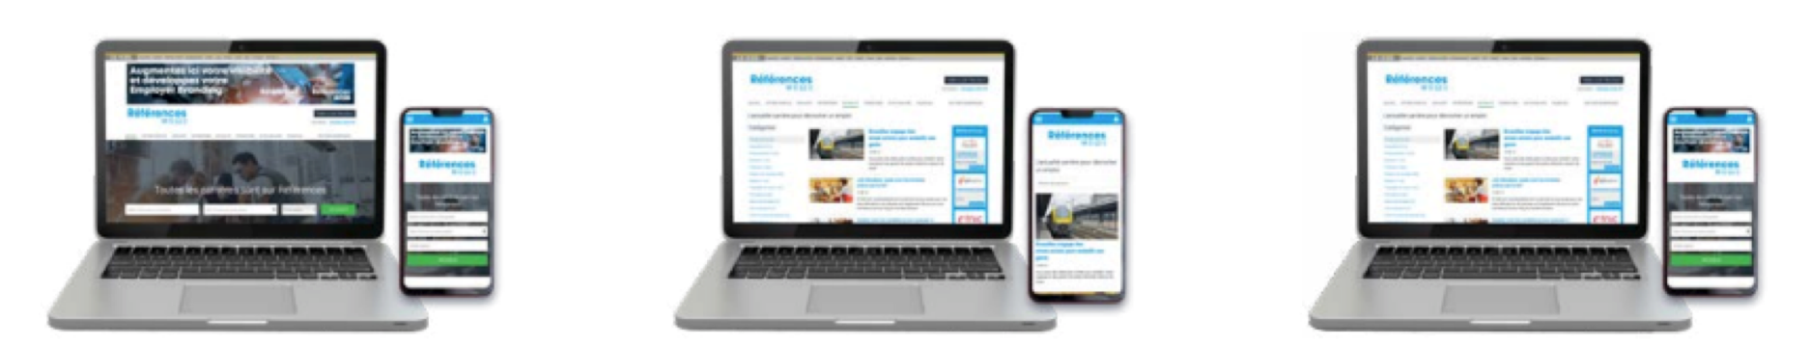

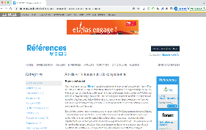

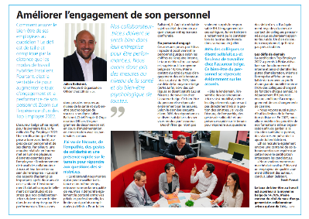


Offre media.
PACKS TOP EMPLOYERS 2023
+ Boost digital
100k impressions
+ Boost digital
1000 lectures
+ Boost digital
1000 lectures et 100k impressions
Devenez Top Employer aux yeux de vos futurs candidats à travers nos 3 packs medias!
Racontez une histoire diffusez vos visuels et attirez les meilleurs talents
*Interview et shooting photo inclus
Branding
Pack
Storytelling Pack
Employer Branding
Pack*

Slide 7
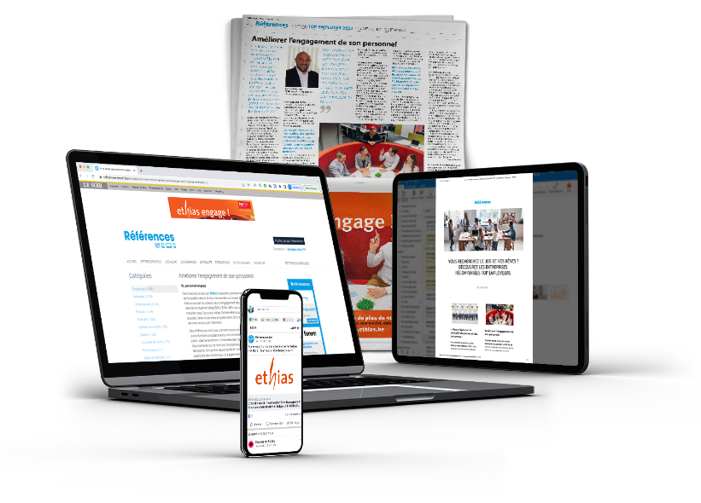
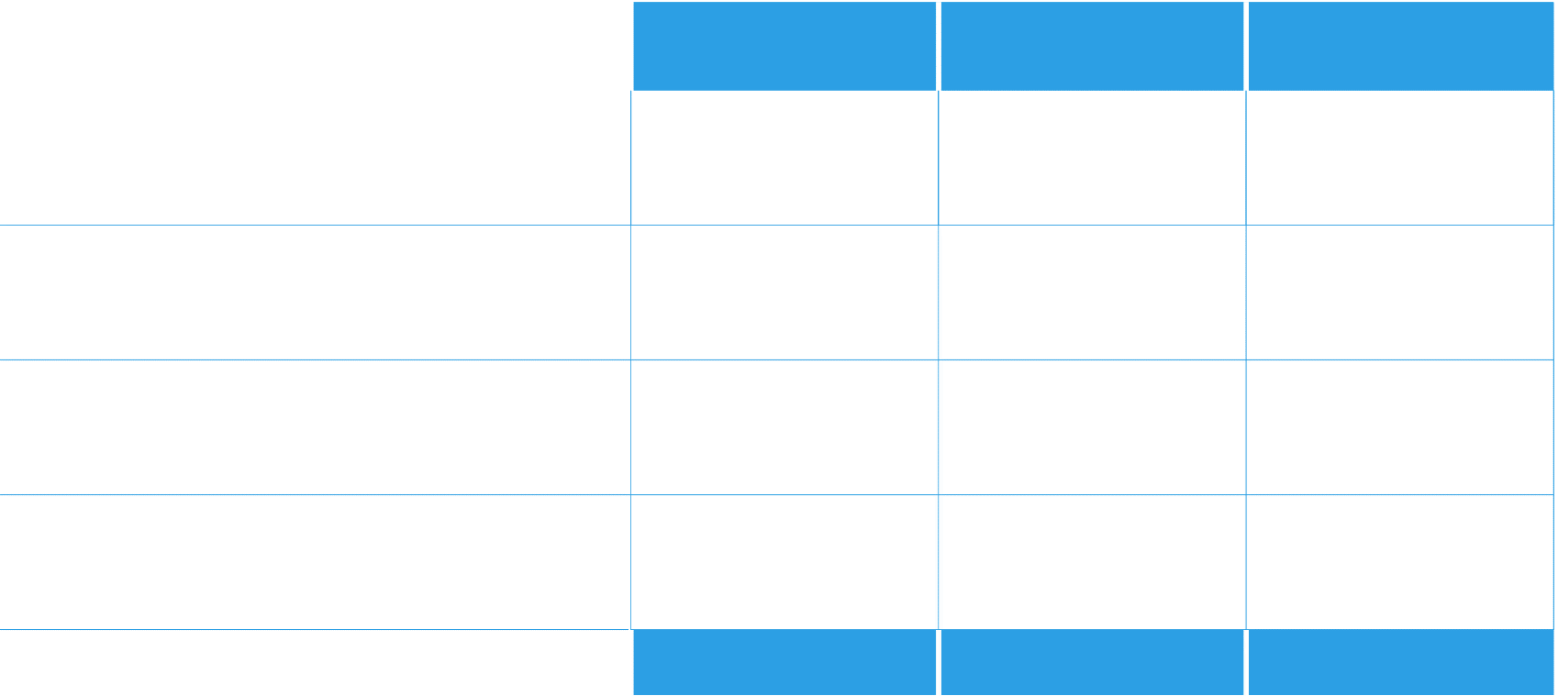
Branding Pack
Storytelling Pack
Employer Branding Pack
Rédaction et hébergement d’un article
Boost digital
1000 lectures garanties
1000 lectures garanties
Diffusion presse
1/2 Pub
1/2 Article
1/1 page (dont ½ Article et ½ pub)
Bannering Web
(Lesoir.be, Sudinfo.be, Reference.be)
100.000
impressions
100.000
impressions
*Interview et shooting photo inclus
Références Le Soir OU Sudinfo (natio)
6.500 €
6.500 €
9.950 €*
Références Le Soir ET Sudinfo (natio)
9.500 €
9.500 €
14.950 €*
La participation à cette action vous donne droit à - 10% sur le dossier spécial Top Employer 2024

Slide 8
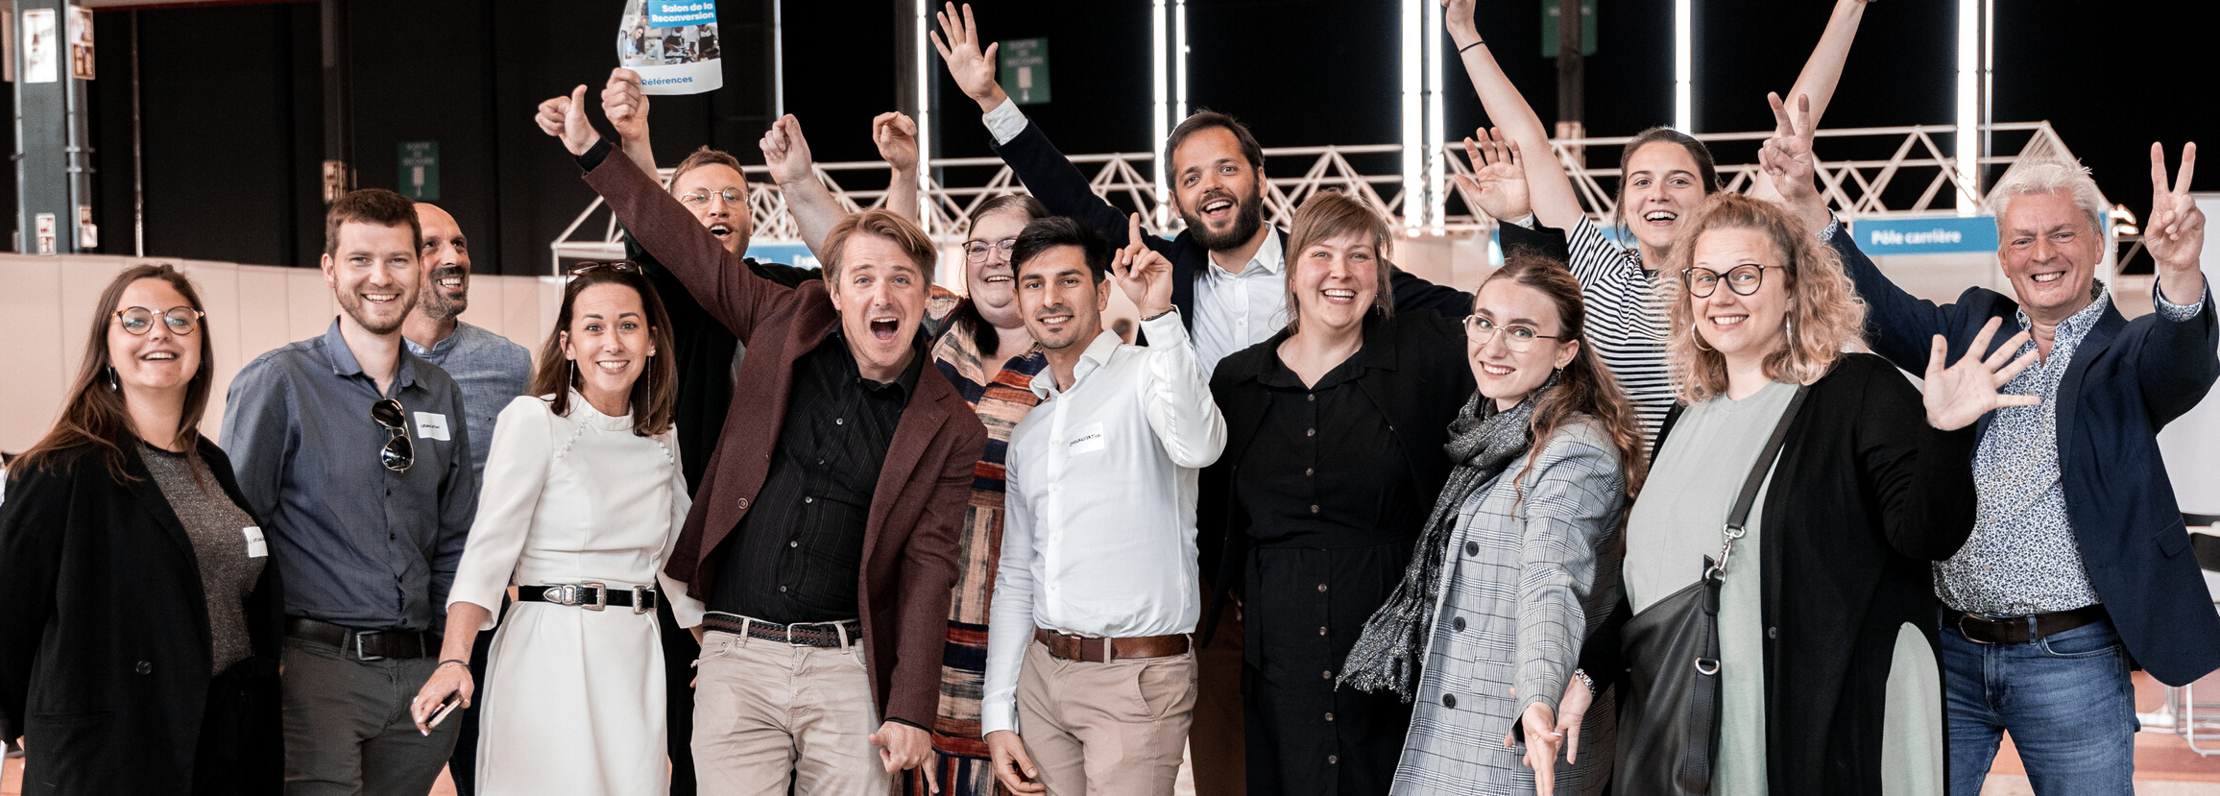
20
23
Un conseil ?
Contactez-nous !
+32 2 225 56 45
hello@references.be

